Slide 1

CHÀO MỪNG CÁC EM ĐẾN VỚI BÀI HỌC NGÀY HÔM NAY!

Slide 2



Slide 3
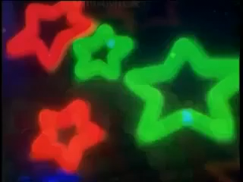





Slide 4


KHÁM PHÁ

Slide 5

Thứ , ngày tháng năm 2023
Bài đọc 3
Người thu gió
( TIẾT 1)

Slide 6
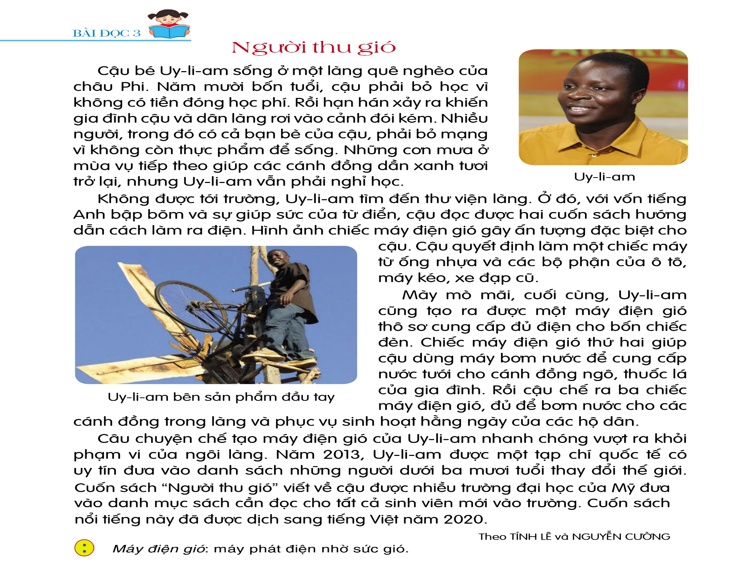

Slide 7
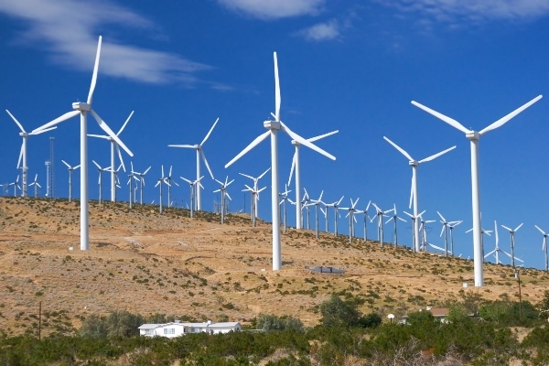
Chú thích
Máy điện gió

Slide 8

Chia đoạn
1
2
3
4

Slide 9
Luyện đọc đoạn
Người thu gió
Cậu bé Uy-li-am sống ở một làng quê nghèo của châu Phi. Năm mười bốn tuổi, cậu phải bỏ học vì không có tiền đóng học phí. Rồi hạn hán xảy ra khiến gia đình cậu và dân làng rơi vào cảnh đói kém. Nhiều ngưởi trong đó có bạn bè của cậu, phải bỏ mạng vì không còn thực phẩm để sống. Những cơn mưa mùa vụ tiếp theo giúp các cánh đồng dần xanh tươi trở lại, nhưng Uy-li-am vẫn phải nghỉ học.
1

Slide 10
Luyện đọc đoạn
Người thu gió
Không được tới trường, Uy-li-am tìm đến thư viện làng. Ở đó, với vốn tiếng Anh bập bõm và sự giúp sức của từ điển, cậu đọc được hai cuốn sách hướng dẫn cách làm ra điện. Hình ảnh chiếc máy điện gió gây ấn tượng đặc biệt cho cậu. Cậu quyết định làm một chiếc máy từ ống nhựa và các bộ phận cùa ô tô, máy kéo, xe đạp cũ.
2

Slide 11
Luyện đọc đoạn
Người thu gió
Mày mò mãi, cuối cùng, Uy-li-am cũng tạo ra được một máy điện gió thô sơ cung cấp đủ điện cho bốn chiếc đèn. Chiếc máy điện gió thứ hai giúp cậu dùng máy bơm nước để cung cấp nước tưới cho cánh đồng ngô, thuốc lá của gia đình. Rồi cậu chế ra ba chiếc máy điện gió, đủ để bơm nước cho các cánh đồng trong làng và phục vụ sinh hoạt hằng ngày của các hộ dân.
3

Slide 12
Luyện đọc đoạn
Người thu gió
Câu chuyện chế tạo máy điện gió của Uy-li-am nhanh chóng vượt ra khỏi phạm vi của ngôi làng. Năm 2013, Uy-li-am được một tạp chí quốc tế có uy tín đưa vào danh sách những người dưới ba mươi tuổi thay đổi thế giới.
Cuốn sách «Người thu gió» viết về cậu được nhiều trường đại học của Mỹ đưa vào danh mục sách cần đọc cho tất cả sinh viên mới vào trường. Cuốn sách nổi tiếng này đã được dịch sang tiếng Việt năm 2020.
4

Slide 13

Luyện đọc toàn bài

Slide 14

Thứ , ngày tháng năm 2023
Bài đọc 3
Người thu gió
( TIẾT 2)

Slide 15
ĐỌC HIỂU

Slide 16
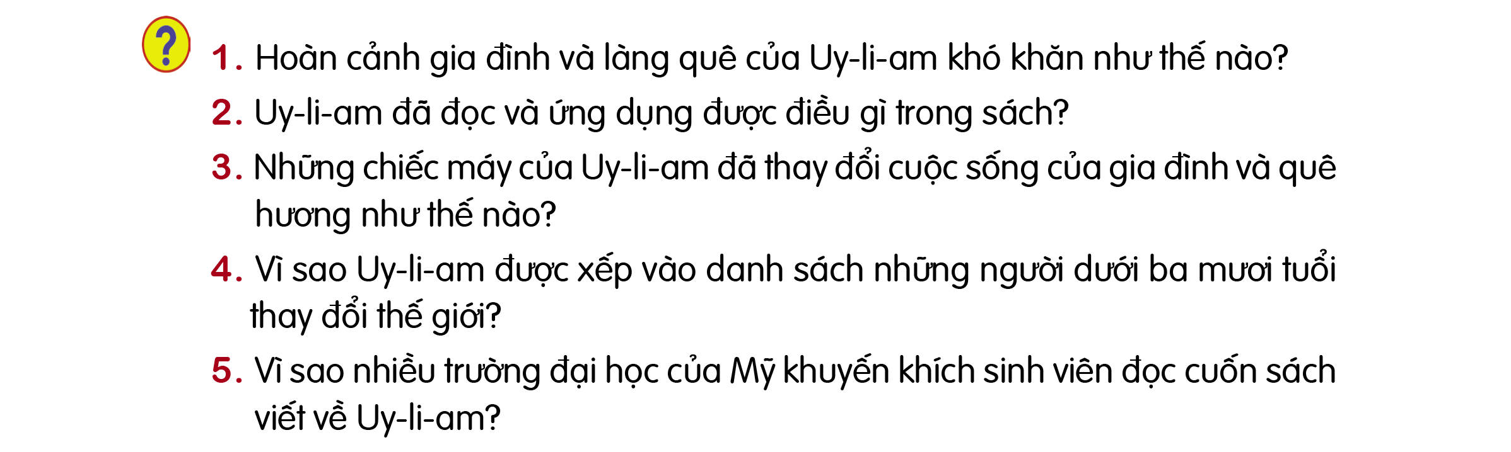

Slide 17
1. Hoàn cảnh gia đình và làng quê Uy-li-am khó khăn thế nào?
Gia đình và làng quê của Uy-li-am rất nghèo, lại bị hạn hán nặng, lâm vào cảnh đói kém.

Slide 18
2.Uy-li-am đã đọc và ứng dụng được điều gì trong sách?
Uy-li-am đọc được hai cuốn sách tiếng Anh dạy cách làm ra điện và đã áp dụng những điều đọc được, mày mò, làm ra máy điện gió.

Slide 19
3. Những chiếc máy của Uy-li-am đã đổi thay cuộc sống của gia đình và quê hương như thế nào?
Chiếc máy điện gió đầu tiên giúp gia đình Uy-li-am có điện để thắp sáng bốn bóng đèn. Những chiếc máy tiếp theo giúp gia đình anh và dân làng có đủ nước tưới cho cánh đồng và phục vụ.

Slide 20
4. Vì sao Uy-li-am được xếp vào danh sách những người dưới ba mươi tuổi thay đổi thế giới?
Vì anh đã thay đổi được cả cuộc sống ở một vùng quê nghèo.

Slide 21
5.Vì sao nhiều trường đại học của Mỹ khuyến khích sinh viên đọc cuốn sách viết về Uy-li-am?
Vì Uy-li-am là một gương sáng về nhiều mặt cho sinh viên và tuổi trẻ:sự ham học, khả năng tự học, đầu óc sáng tạo và quyết tâm áp dụng những điều đã học, làm cho cuộc sống ngày càng tốt đẹp hơn.

Slide 22
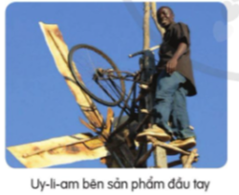
Bài đọc ca ngợi Uy-li-am là một gương sáng về nhiều mặt cho sinh viên và tuổi trẻ nói chung: sự ham học, khả năng tự học, đầu óc sáng tạo và quyết tâm áp dụng những điều đã học, làm cho cuộc sống ngày càng tốt đẹp hơn.

Slide 23
ĐỌC NÂNG CAO

Slide 24
LƯU Ý: GIỌNG ĐỌCTỪNG ĐOẠN
+ Đoạn 1: Giọng đọc thể hiện nỗi buồn.
+ Đoạn 2: Giọng đọc thể hiện sự hăm hở, nhiệt tình của nhân vật.
+ Đoạn 3 : Giọng đọc thể hiện niềm vui
+ Đoạn 4 : Giọng đọc thể hiện niềm tự hào.

Slide 25

LUYỆN ĐỌC THEO NHÓM

Slide 26
CHÚNG MÌNH CÙNG THI ĐỌC NHÉ!

Slide 27
TIÊU CHÍ
- Đọc thành tiếng trôi chảy toàn bài.
- Phát âm đúng các từ ngữ có âm, vần, thanh mà HS địa phương dễ viết sai.
- Ngắt nghỉ hơi đúng. Thể hiện được tình cảm, cảm xúc phù hợp với nội dung bài đọc.
- Tốc độ đọc khoảng 80 – 85 tiếng/ phút.

Slide 28
VẬN DỤNG
Các phát minh của các nhà khoa học trẻ tuổi ở Việt Nam và trên thế giới
Tài liệu được chia sẻ bởi Website VnTeach.Com
https://www.vnteach.com

Slide 29

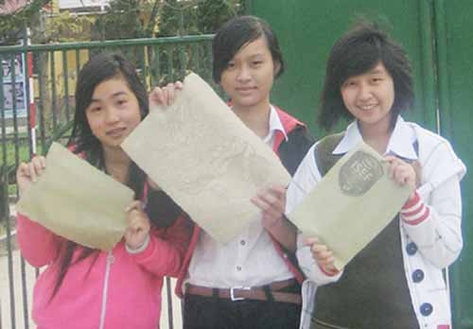
Các phát minh của các nhà khoa học trẻ tuổi ở Việt Nam

Slide 30
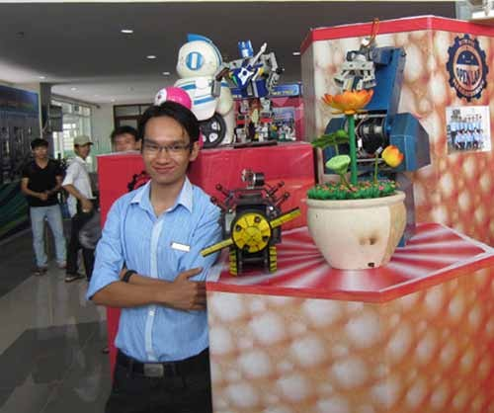
Các phát minh của các nhà khoa học trẻ tuổi ở Việt Nam

Slide 31
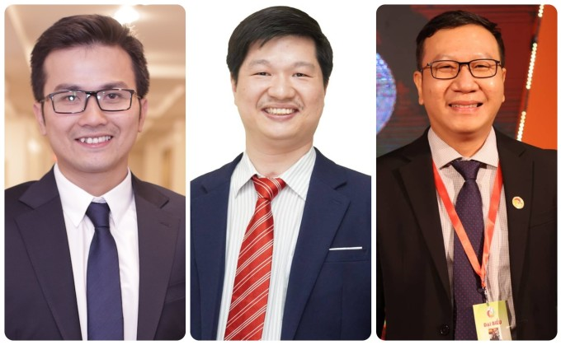
Các phát minh của các nhà khoa học trẻ tuổi ở Việt Nam
PGS
Trần Xuân Bách
PGS.TS
Lê Hoàng Sơn
TS.
Phùng Văn Phúc

Slide 32
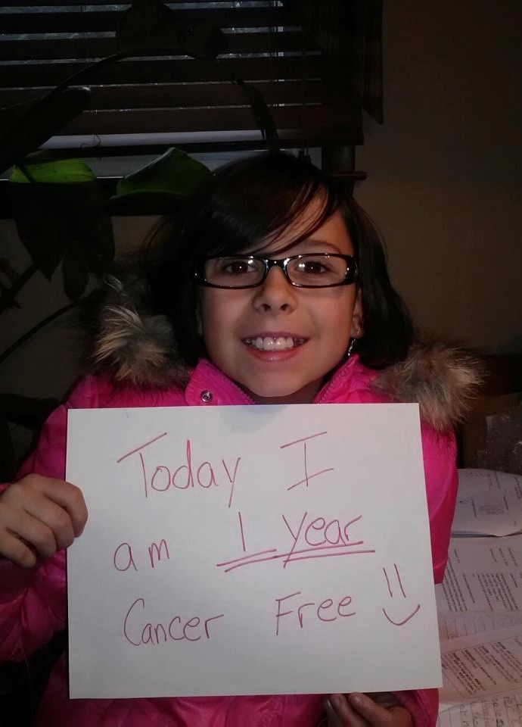
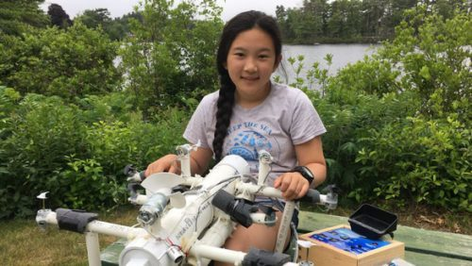
Các phát minh của các nhà khoa học trẻ tuổi trên thế giới

Slide 33
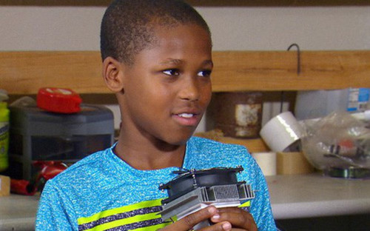
Các phát minh của các nhà khoa học trẻ tuổi trên thế giới

Slide 34



Các phát minh đó đem lại lợi ích gì cho cuộc sống của con người?
Em có mơ ước gì trong tương lai?
Nêu các phát minh mà em vừa xem được?

Slide 35
HẸN GẶP LẠI CÁC EM TRONG TIẾT HỌC SAU

